Slide 1

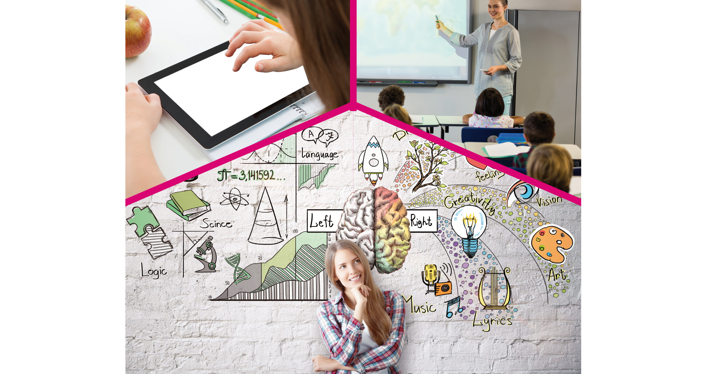
Empoderamiento Femenino: educar para incentivar el talento STEM
Ref. 2020EDU05
Investigadora Principal
Dra. Teresa González Pérez
Investigadora
Dra. Triana Aguirre Delgado
Convocatoria de
Ayudas a Proyectos de Investigación 2020

Slide 2

Mentorías STEM
OBJETIVOS
Incentivar el acercamiento a carreras tecnológicas y de ingeniería en alumnado de secundaria
Presentar modelos femeninos y contenidos de interés en ciencia, tecnologías, ingenierías y matemáticas

Slide 3

La Plataforma EMPODERA contiene todo lo necesario para implementar este programa (ppt. Vídeos, y descargables)
www.empodera.eu
Notes:
Otra actividad realizada en como avance es la mejora de la plataforma que está en construcción

Slide 4
Diseño del programa de intervención Mentorías STEM
Sesión 1
Cada sesión está preparada para realizarse en 50 minutos
Sesión 2
Cada sesión tiene al menos 2 actividades La primera implica reflexión y creatividad
Sesión 3
La segunda es la que hace uso del repositorio de vídeos de mentoras →
Vídeos de mentoras
1- ¿Quién eres?
2- ¿Qué estudiaste?
3- ¿Encontraste barreras durante tu formación?
4- ¿Cómo ha sido tu desarrollo profesional? ¿Qué haces en tu trabajo? ¿Qué es lo que más te gusta de tu trabajo? ¿Lo recomendarías? ¿por qué?
5- ¿Cómo ha sido tu desarrollo personal?
6- Mensaje libre, consejo, incentivación a las carreras STEM
Notes:
Resumen del diseño del programa de intervención “Mentorías STEM”

Slide 5

Actividad 1:
Hablamos de sexismo
Desarrollo de la actividad
Para iniciar esta actividad se pregunta al alumnado si conocen la palabra sexismo y se pide que la definan. A continuación, se indica su definición. Se plantea el debate de en qué ámbitos de la vida cotidiana se puede encontrar el sexismo. Se anotarán las aportaciones en la pizarra.
Seguidamente se propone hacer un análisis del sexismo. Se elegirá contenido de Disney, pero este sistema puede estar adaptado a otras esferas. Por ejemplo, la película de la bella y la bestia. En torno a las siguientes preguntas se debate.
¿Cuántos personajes masculinos aparecen en la película? Describe físicamente a cada uno de estos personajes masculinos. Describe el carácter de cada uno de estos personajes masculinos. ¿Por qué nombres se conocen a los personajes masculinos no protagonistas? Estereotipos ligados a personajes masculinos.
¿Cuántos personajes femeninos aparecen en la película? Describe físicamente a cada uno de estos personajes femeninos. Describe el carácter de cada uno de estos personajes femeninos. ¿Por qué nombres se conocen a los personajes femeninos no protagonistas? Estereotipos ligados a personajes femeninos.
Tiempo estimado 20 minutos
Presentación en power point de apoyo a la sesión descargable en la web
Doc. Junta de Andalucía, Min. De educación, “Desmontando Disney”.
Dispositivos para buscar información en internet

Slide 6
Actividad 2:
Visibilizamos a mujeres en la ciencia (I)
Desarrollo de la actividad
Se pide al alumnado que cite nombres de mujeres y hombres que hayan aportado a la sociedad algo significativo para el bienestar de las personas y que por ello hayan destacado o destacan en diversos ámbitos: ciencia, matemáticas, tecnología, ingeniería, etc.
Se anotarán ejemplos en la pizarra y se comentará si hay mayor número de mujeres o de hombres. A continuación, se propondrá al alumnado:
Buscar ejemplos de mujeres que a lo largo de la historia hayan destacado en diferentes ámbitos y cuáles han sido sus aportaciones. Ubicar dichos ejemplos en una línea del tiempo.
En un esquema del mapa del mundo situar el país de origen de cada una de las mujeres destacadas.
De la observación de la línea del tiempo y el mapa del mundo, obtener conclusiones respondiendo las siguientes preguntas (opcional)
Tiempo estimado 20 minutos
Presentación en power point de apoyo a la sesión descargable en la web
Materiales para realizar la línea del tiempo puede ser virtuales o físicos
Dispositivos para buscar información en internet
Pizarra

Slide 7
Actividad 2:
Visibilizamos a mujeres en la ciencia (II)
Desarrollo de la actividad
¿En qué época/épocas han podido señalar más ejemplos? ¿Qué pueden decir al respecto? ¿Qué cambios se han producido en las sociedades respecto al lugar de la mujer y su autonomía en ellas? ¿Cómo se ha modificado la relación educación-niñas/mujeres según las épocas?
¿En qué regiones del mundo se concentra el mayor número de ejemplos?
¿Qué conclusiones pueden obtener si relacionan la línea del tiempo, el mapa del mundo y el nivel de escolarización de niñas y mujeres?
Tiempo estimado 20 minutos
Presentación en power point de apoyo a la sesión descargable en la web
Materiales para realizar la línea del tiempo puede ser virtuales o físicos
Dispositivos para buscar información en internet
Pizarra

Slide 8
Actividad 3:
Visibilizamos el arte y la cultura
Desarrollo de la actividad
Se pide al alumnado que se reparta en grupos equilibrados. Se pide al alumnado que busquen información sobre una mujer del mundo del arte o cultural que les llame la atención y que recojan en una ficha los siguientes datos:
Nombre y datos bibliográficos, vida familiar
Su obra o labor
Se debe apoyar la búsqueda con imágenes, vídeos, música, etc.
Alguna curiosidad interesante
A continuación, se presenta cada personaje al resto del grupo brevemente y se plantea un pequeño debate sobre qué aportan a la sociedad, qué ocurría si se dieran a conocer, como poder hacerlo, etc.
Esta actividad incluye diferentes variantes
Enmarcar un año o época.
Enmarcar una región, país, continente
Enmarcar una disciplina: pintura, escultura, música, cine, teatro, etc.
Añadir cuántas variables se deseen
Tiempo estimado 20 minutos
Presentación en power point de apoyo a la sesión descargable en la web
Materiales para realizar la presentación del personaje virtuales o físicos
Dispositivos para buscar información en internet

Slide 9
Actividad 4:
Mujeres científicas
Desarrollo de la actividad
Se pide al alumnado que cite nombres de mujeres que hayan aportado a la ciencia algo significativo para el bienestar de las personas y que por ello hayan destacado o destacan en diversos ámbitos. Se anota en la pizarra.
A continuación, se proyectan imágenes y nombres de mujeres en la ciencia para que traten de averiguar “quién es quién”. Para ello se pide que anoten una breve biografía de cada una de ellas. Una vez solucionado el acertijo, se presentan sus pequeñas biografías.
Tiempo estimado 20 minutos
Presentación en power point de apoyo a la sesión descargable en la web
Doc. Mujeres en la ciencia. Guía didáctica sobre el papel de la mujer en la historia de la ciencia
Dispositivos para buscar información en internet

Slide 10
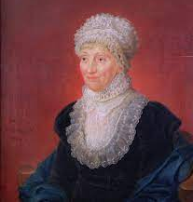
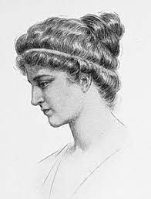
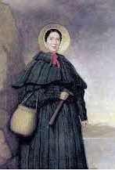
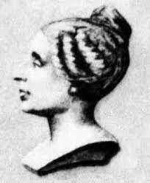
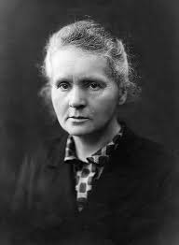
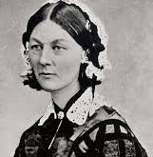
Actividad 4: Mujeres científicas
CAROLINE LUCRETIA HERSCHEL, ASTRÓNOMA
SOPHIE GERMAIN, MATEMÁTICA
HIPATIA, SIMBOLO DE LA CIENCIA Y EL SABER
MARY ANNING, PALEOTÓLOGA
FLORENCE NIGHTINGALE, ENFERMERA
MARIE CURIE, CIENTÍFICA

Slide 11
Actividad 5:
Mujeres científicas Quiz
Desarrollo de la actividad
La idea de esta actividad es promover el interés de los adolescentes por la ciencia y resaltar la contribución de las mujeres científicas a lo largo de la historia, mientras participan en una actividad lúdica y educativa.
Se trata de un concurso que se juega en pequeños grupos, al menos dos. Se explican las normas del juego: primero se lee la pregunta puede ser un logro, contribución o el nombre de una científica y el grupo que tras consensuar la respuesta lo sepa debe levantar la mano. Se puede buscar información en internet. Si aciertan, ganan un punto, si se equivocan se rebota el turno a otro grupo. Ganará el grupo con mayor puntuación.
Tiempo estimado 20 minutos
Presentación en power point de apoyo a la sesión descargable en la web
Tarjetas o presentación en ppt con preguntas sobre científicas y sus logros.

Slide 12
Actividad 5: Mujeres científicas Quiz
¡Preguntas del Quiz!
Entre sus logros se encuentra el descubrimiento de elementos como el radio y polonio y fue pionera en el estudio de la radiactividad.
Su contribución fue fundamental para la comprensión de la estructura del ADN mediante la técnica de difracción de rayos X.
Contribuyó significativamente a nuestra comprensión de las relaciones sociales y el comportamiento animal, así como a la conservación de los primates.
Su trabajo fue fundamental para la comprensión de las fuerzas fundamentales de la naturaleza.
Es reconocida como la primera persona en escribir un algoritmo para ser procesado por una máquina.
Su trabajo fue fundamental para comprender la genética y la regulación de los genes en los organismos.
Fue la primera mujer en viajar al espacio, a bordo de la nave Vostok 6 en 1963.
Su trabajo fue fundamental para el desarrollo de lenguajes de programación modernos y el avance de la informática.
Fue la primera mujer afroamericana en viajar al espacio, a bordo del transbordador espacial Endeavour en 1992.
Fue la primera mujer estadounidense en viajar al espacio, a bordo del transbordador espacial Challenger en 1983.

Slide 13
Actividad 6:
Conocemos los roles de género
Desarrollo de la actividad
Se comienza la actividad explicando qué son los roles de género y cómo afectan a las personas en la sociedad. Se deben abordar los estereotipos sexistas y cómo pueden limitar las oportunidades y expectativas de las personas en función de su género. Divide a los participantes en dos grupos: a favor y en contra de los roles de género tradicionales.
Entrega a cada grupo tarjetas o papeles con roles de género impresos y dales tiempo para discutir y preparar argumentos a favor o en contra de estos roles. Organiza el debate, permitiendo que cada grupo presente sus argumentos. Fomenta el respeto y la escucha activa entre los participantes. Anima a los adolescentes a compartir ejemplos personales o de la sociedad que respalden sus puntos de vista. Después del debate, reúne a todos los participantes y fomenta una reflexión sobre lo discutido. Pregunta sobre los puntos de vista cambiantes, las ideas nuevas que surgieron y cómo podrían aplicar lo aprendido en su vida diaria para desafiar el sexismo. Concluye la actividad reafirmando la importancia de cuestionar los roles de género y promover la igualdad en la sociedad.
Tiempo estimado 20 minutos
Presentación en power point de apoyo a la sesión descargable en la web
Doc. Mujeres en la ciencia. Guía didáctica sobre el papel de la mujer en la historia de la ciencia
Dispositivos para buscar información en internet

Slide 14
Actividad 6: Conocemos los roles de género
"El Jefe de Familia"
"La Ama de Casa"
"El Ingeniero"
"La Enfermera"
"El Líder Empresarial"
"La Secretaria"
"El Trabajador de la Construcción"
"La Maestra de Escuela"
"El Policía"
"La Esteticista"

Slide 15
Actividad Fija:
¿A quién conocemos hoy?
Desarrollo de la actividad
El alumnado elige a la mentora que quiere conocer en esta sesión por votación. Para ello hay que dirigirse a la web del proyecto (www.empodera.eu) y elegir un vídeo del repositorio.
Se anima al profesorado que imparte la sesión a que fomente el debate, pare el vídeo, pida retroalimentación. Se pueden utilizar las siguientes preguntas para guiar la actividad.
    ¿Qué les ha parecido la mentora?
    ¿Conocían su área de conocimiento o su trabajo?
    ¿Alguien en el aula está interesado en esta disciplina o trabajo?
    ¿Qué les ha parecido su recorrido académico?
    ¿Qué piensan sobre las preguntas de las barreras?
    Deben elegir por grupos una frase del vídeo que les haya llamado mucho la atención.
Se recomienda plasmar estas frases de alguna forma creativa y que forme parte visible del aula.
Esta actividad se puede realizar cuantas veces considere la persona que imparte la sesión.
Tiempo estimado 30 minutos
Vídeo de la web de empodera
Presentación en power point de apoyo a la sesión descargable en la web
Materiales para plasmar las frases elegidas en el aula

Slide 16
Empoderamiento Femenino: educar para incentivar el talento STEM
Ref. 2020EDU05
Investigadora Principal
Dra. Teresa González Pérez
Investigadora
Dra. Triana Aguirre Delgado
Convocatoria de
Ayudas a Proyectos de Investigación 2020

